Slide 1


Slide 2


Slide 3

Задачи:
Исследовать данные и открытые источники
Отбор признаков
Обработка пропущенных значений
Кодирование категориальных признаков
Стандартизация данных
Исследование методов регрессии
Анализ полученных результатов

Slide 4
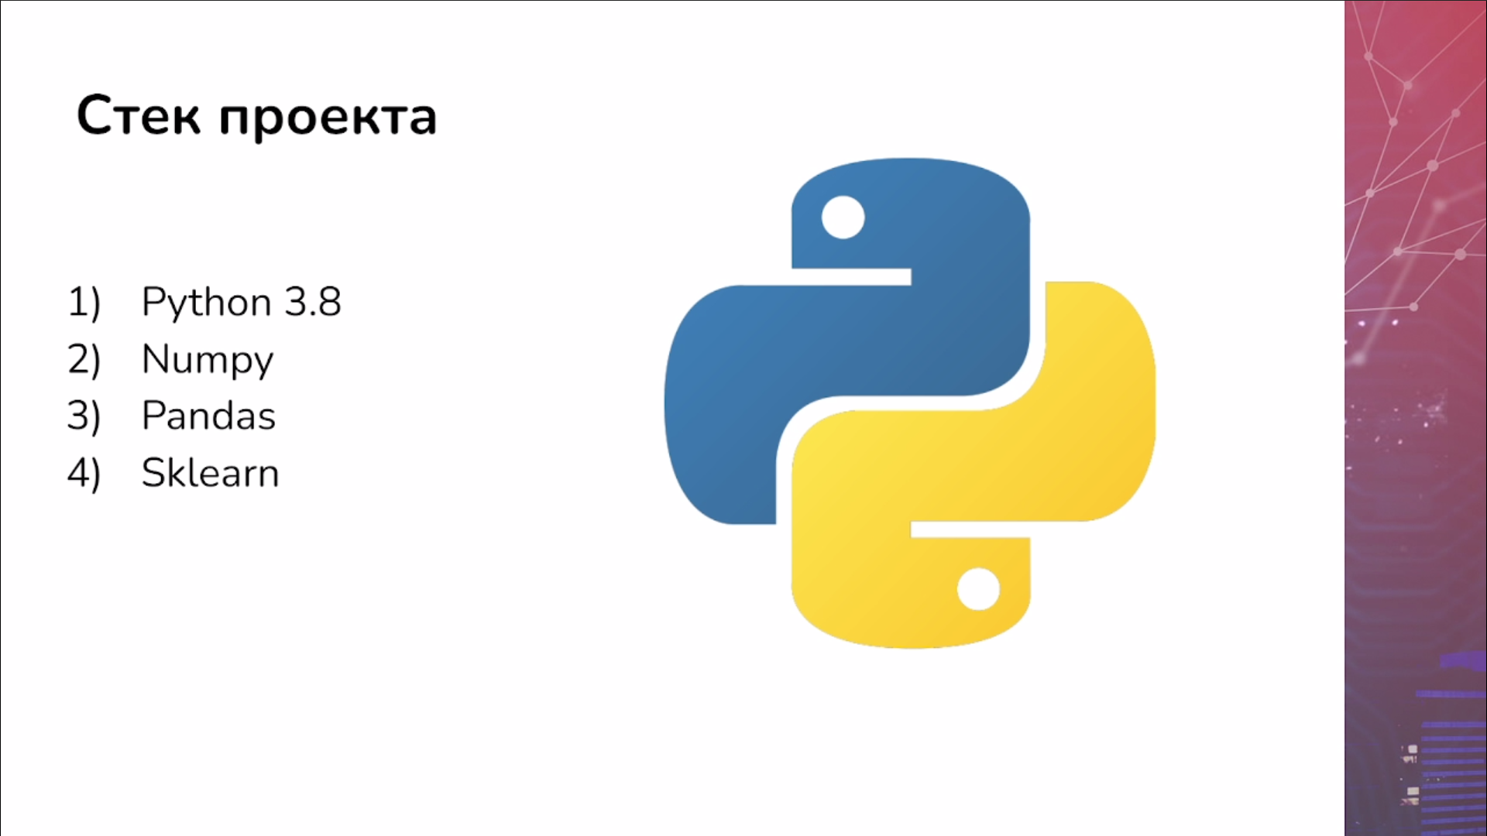

Slide 5
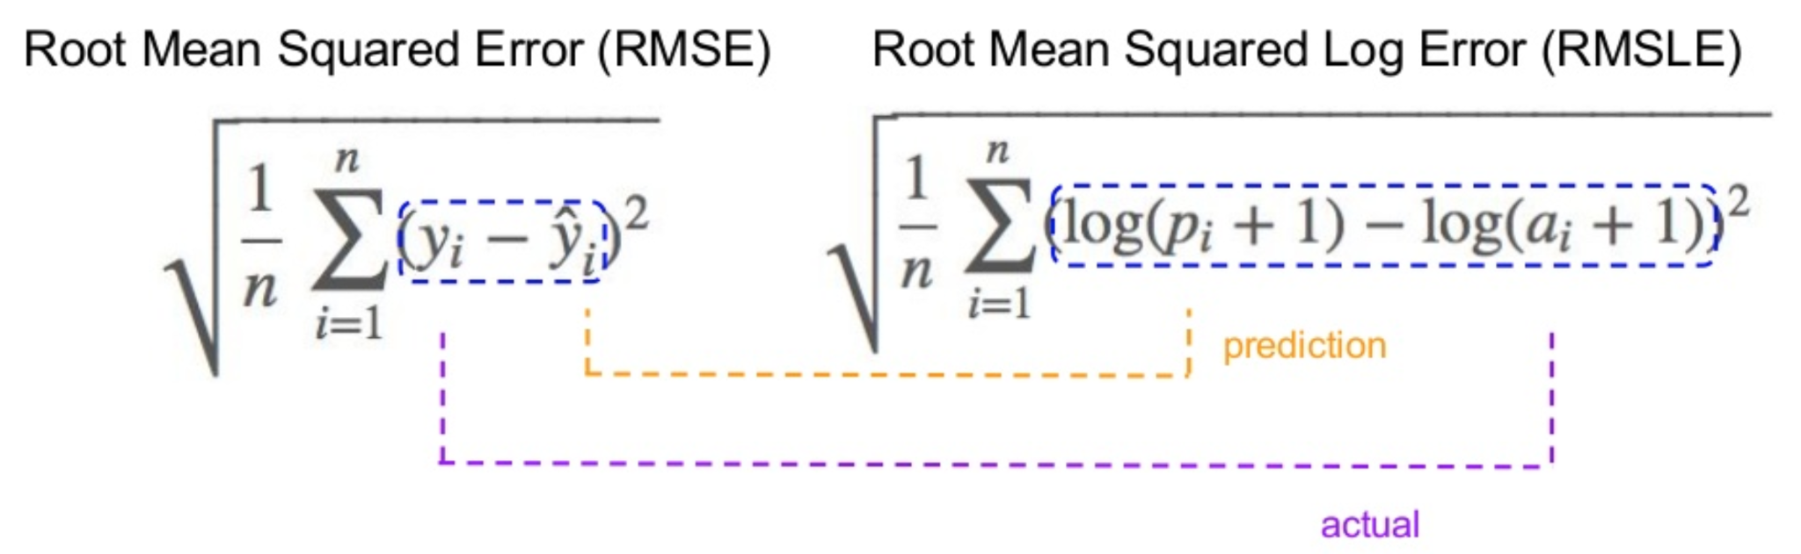
Базовые модели:
Ridge regression (sklearn реализация)
GradientBoostingRegressor(sklearn реализация)
Xgboost regressor (xgboost реализация)
Для оценки работы модели использовалась:

Slide 6
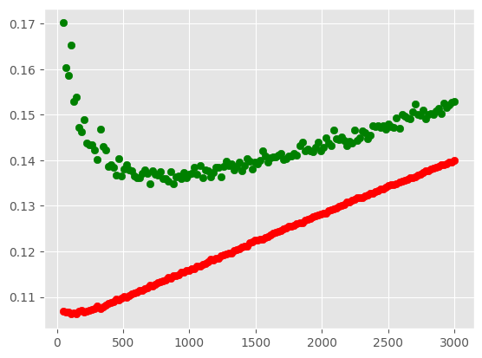
Оптимальный параметр L2 регуляризации: alpha = 700
График зависимости ошибки от гиперпарaметра alpha в модели линейной регрессии Ridge:
Зеленым цветом отмечены значение ошибки на тестовой выборке, красным - тренировочной.
Разделение проводилось на каждой итерации случайным образом с помощью Кросс-валидации KFold
(n_splits=5).

Slide 7
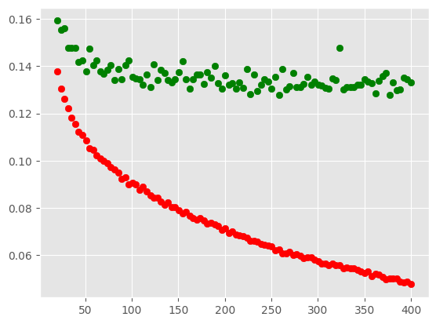
Были определены оптимальные параметры работы Xgboost и GradientBoostingRegressor:
max depth = 2
n_estimators = 150
График зависимости ошибки от количества базовых деревьев с высотой 2
в модели Xgboost:
Зеленым цветом отмечены значение ошибки на тестовой выборке, красным - тренировочной.
Разделение проводилось на каждой итерации случайным образом с помощью Кросс-валидации KFold
(n_splits=5).

Slide 8
Полученные результаты для работы усредненной модели Xgboost + GradientBoostingRegressor
Ridge
pred = (pred_gb + pred_xgb + pred_rl)/3
pred_gb - результат работы GradientBoostingRegressor
pred_xgb - результат работы Xgboost
pred_rl - результаты работы Ridge
score = 0.13113
812 место в соревновании

Slide 9
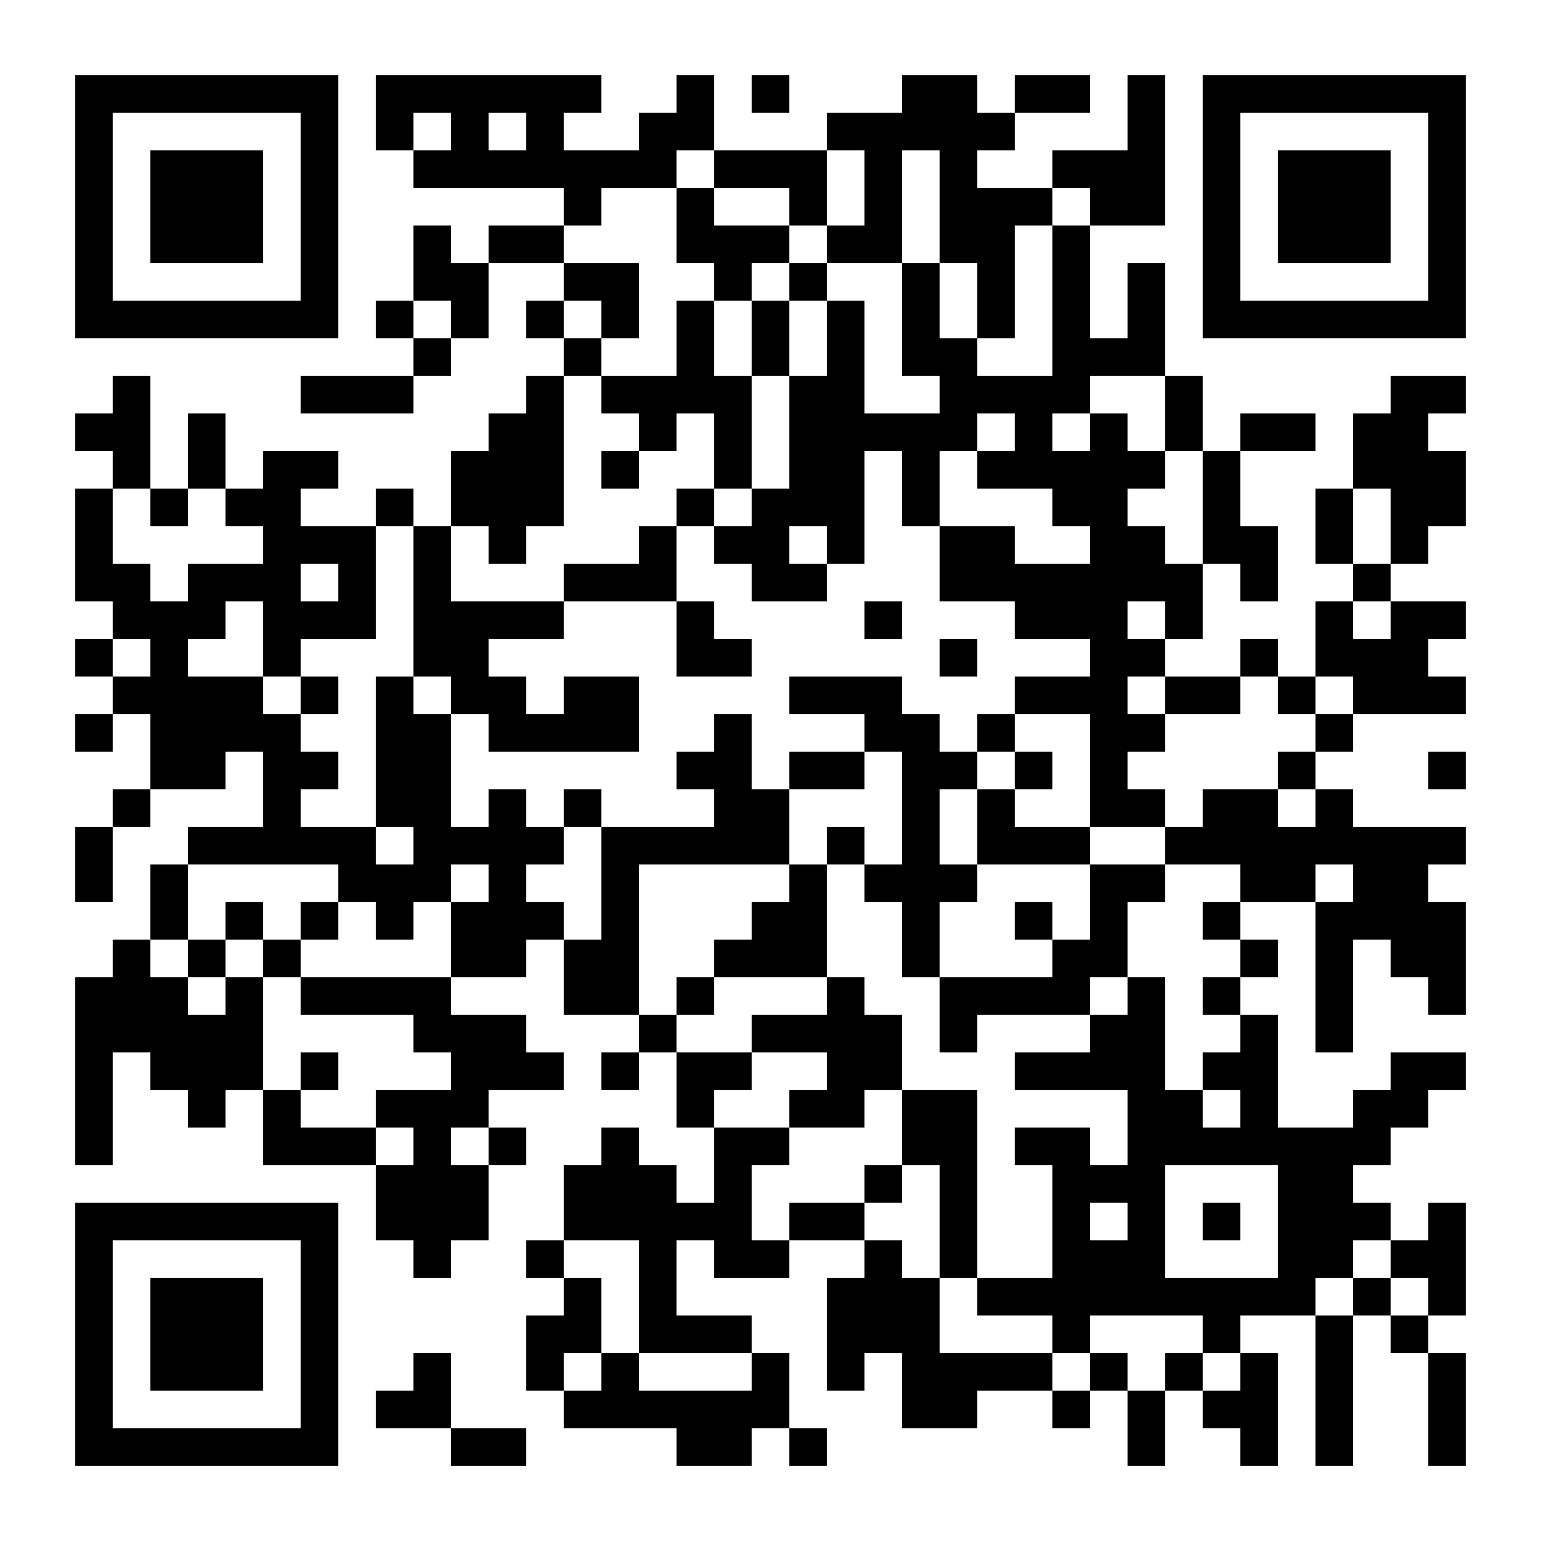
Ссылка на kaggle notebook

